Slide 1
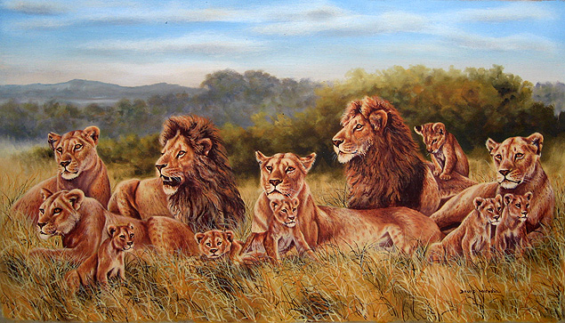
Caitlín Maude
Géibheann
le

Slide 2
Bhíodh saoirse aige
Bhíodh neamhspleáchas
aige
Bhíodh sé (used to be)
fiáin, allta, (wild), saor, sona sásta sna teochreasa

Slide 3
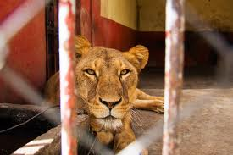
Ach anois....
Luíonn sé síos

Slide 4
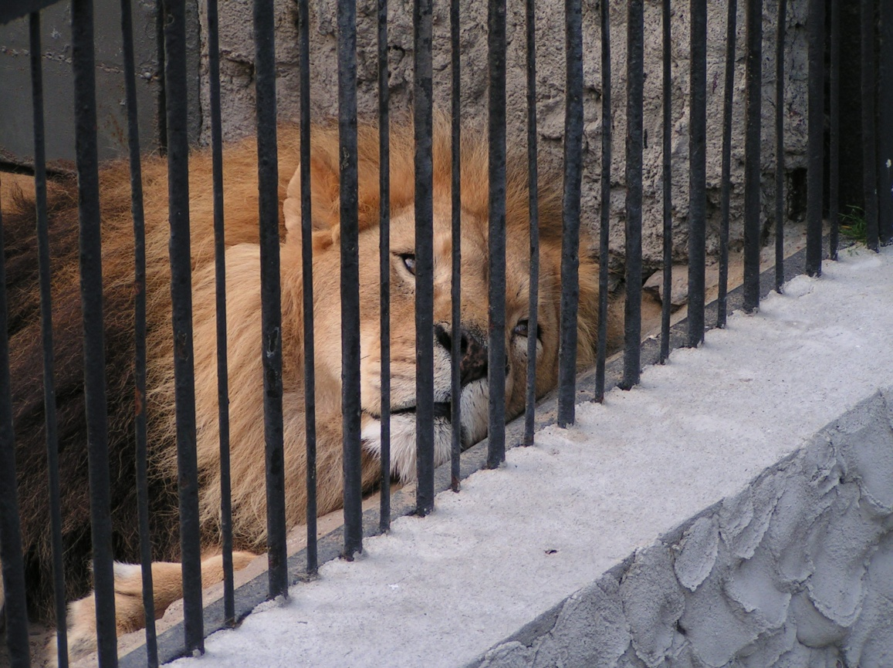
i nGéibheann/ i ndaoirse
Uaigneach
Gruama
Bailithe
Tá sé
I ndeireadh na feide

Slide 5
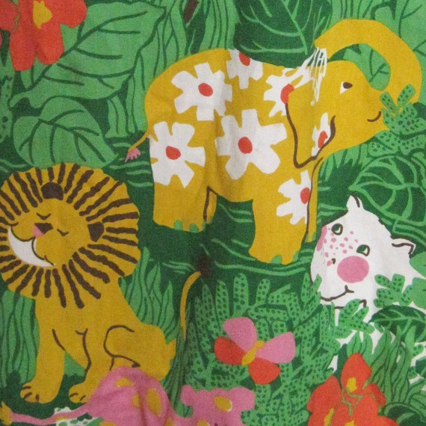
Bhíodh áthas an domhain air sna teochreasa.

Slide 6
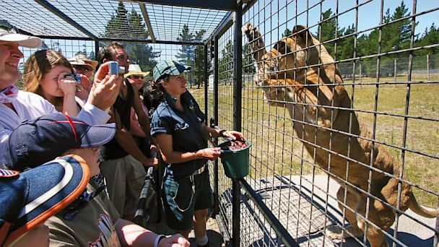
Ach anois.......☹

Slide 7
Níl fuinneamh ar bith ann anois. Níl aon suim aige ina shaol i ngairdín na n-ainmhithe. Is taispeántas (exhibition) é anois. Tá sé bailithe.
Tá atmaisféar brónach, éadóchasach (despairing) sa dán.
Bhíodh saol suairc, suáilceach na saoirse ag an leon ach saol duairc, duáilceach na daoirse atá anois aige.
Tá a spiorad briste ag an gcóras (system).

Slide 8
Téama
An chodarsnacht (contrast) idir saoirse agus daoirse is téama don dán seo.
Is dán pearsanta (personal) é. Tá an leon , “ainmhí allta”, ag labhairt sa dán. Tugann an file guth (voice) don leon. Tá an leon i ngéibheann (in captivity) agus ba mhaith leis saoirse a bheith aige.
Is dán meafarach (metaphoric) é.
Tá an file tinn. Tá ailse (cancer) uirthi.
Ní thaitníonn institiúid ná córais le Caitlín Maude.

Slide 9
Mothúcháin
Feicimid bród (pride) sa chéad véarsa. Tá saoirse ag an ainmhí agus tá sé bródúil (proud) as a áilleacht (beauty). Tá áthas ar an ainmhí nuair atá sé sna teochreasa. Tá sé sona sásta.
Athraíonn (changes) na mothúcháin nuair a chailleann (loses) an leon a shaoirse`, “ Ach anois…” Tá an leon i ngruaim (depressed) agus bailithe (bored) i ngairdín na n-ainmhithe (sa zú). Tá frustrachas ar an leon mar santaíonn (desires) sé saol na saoirse. Tá brón agus aiféala (regret) air.

Slide 10
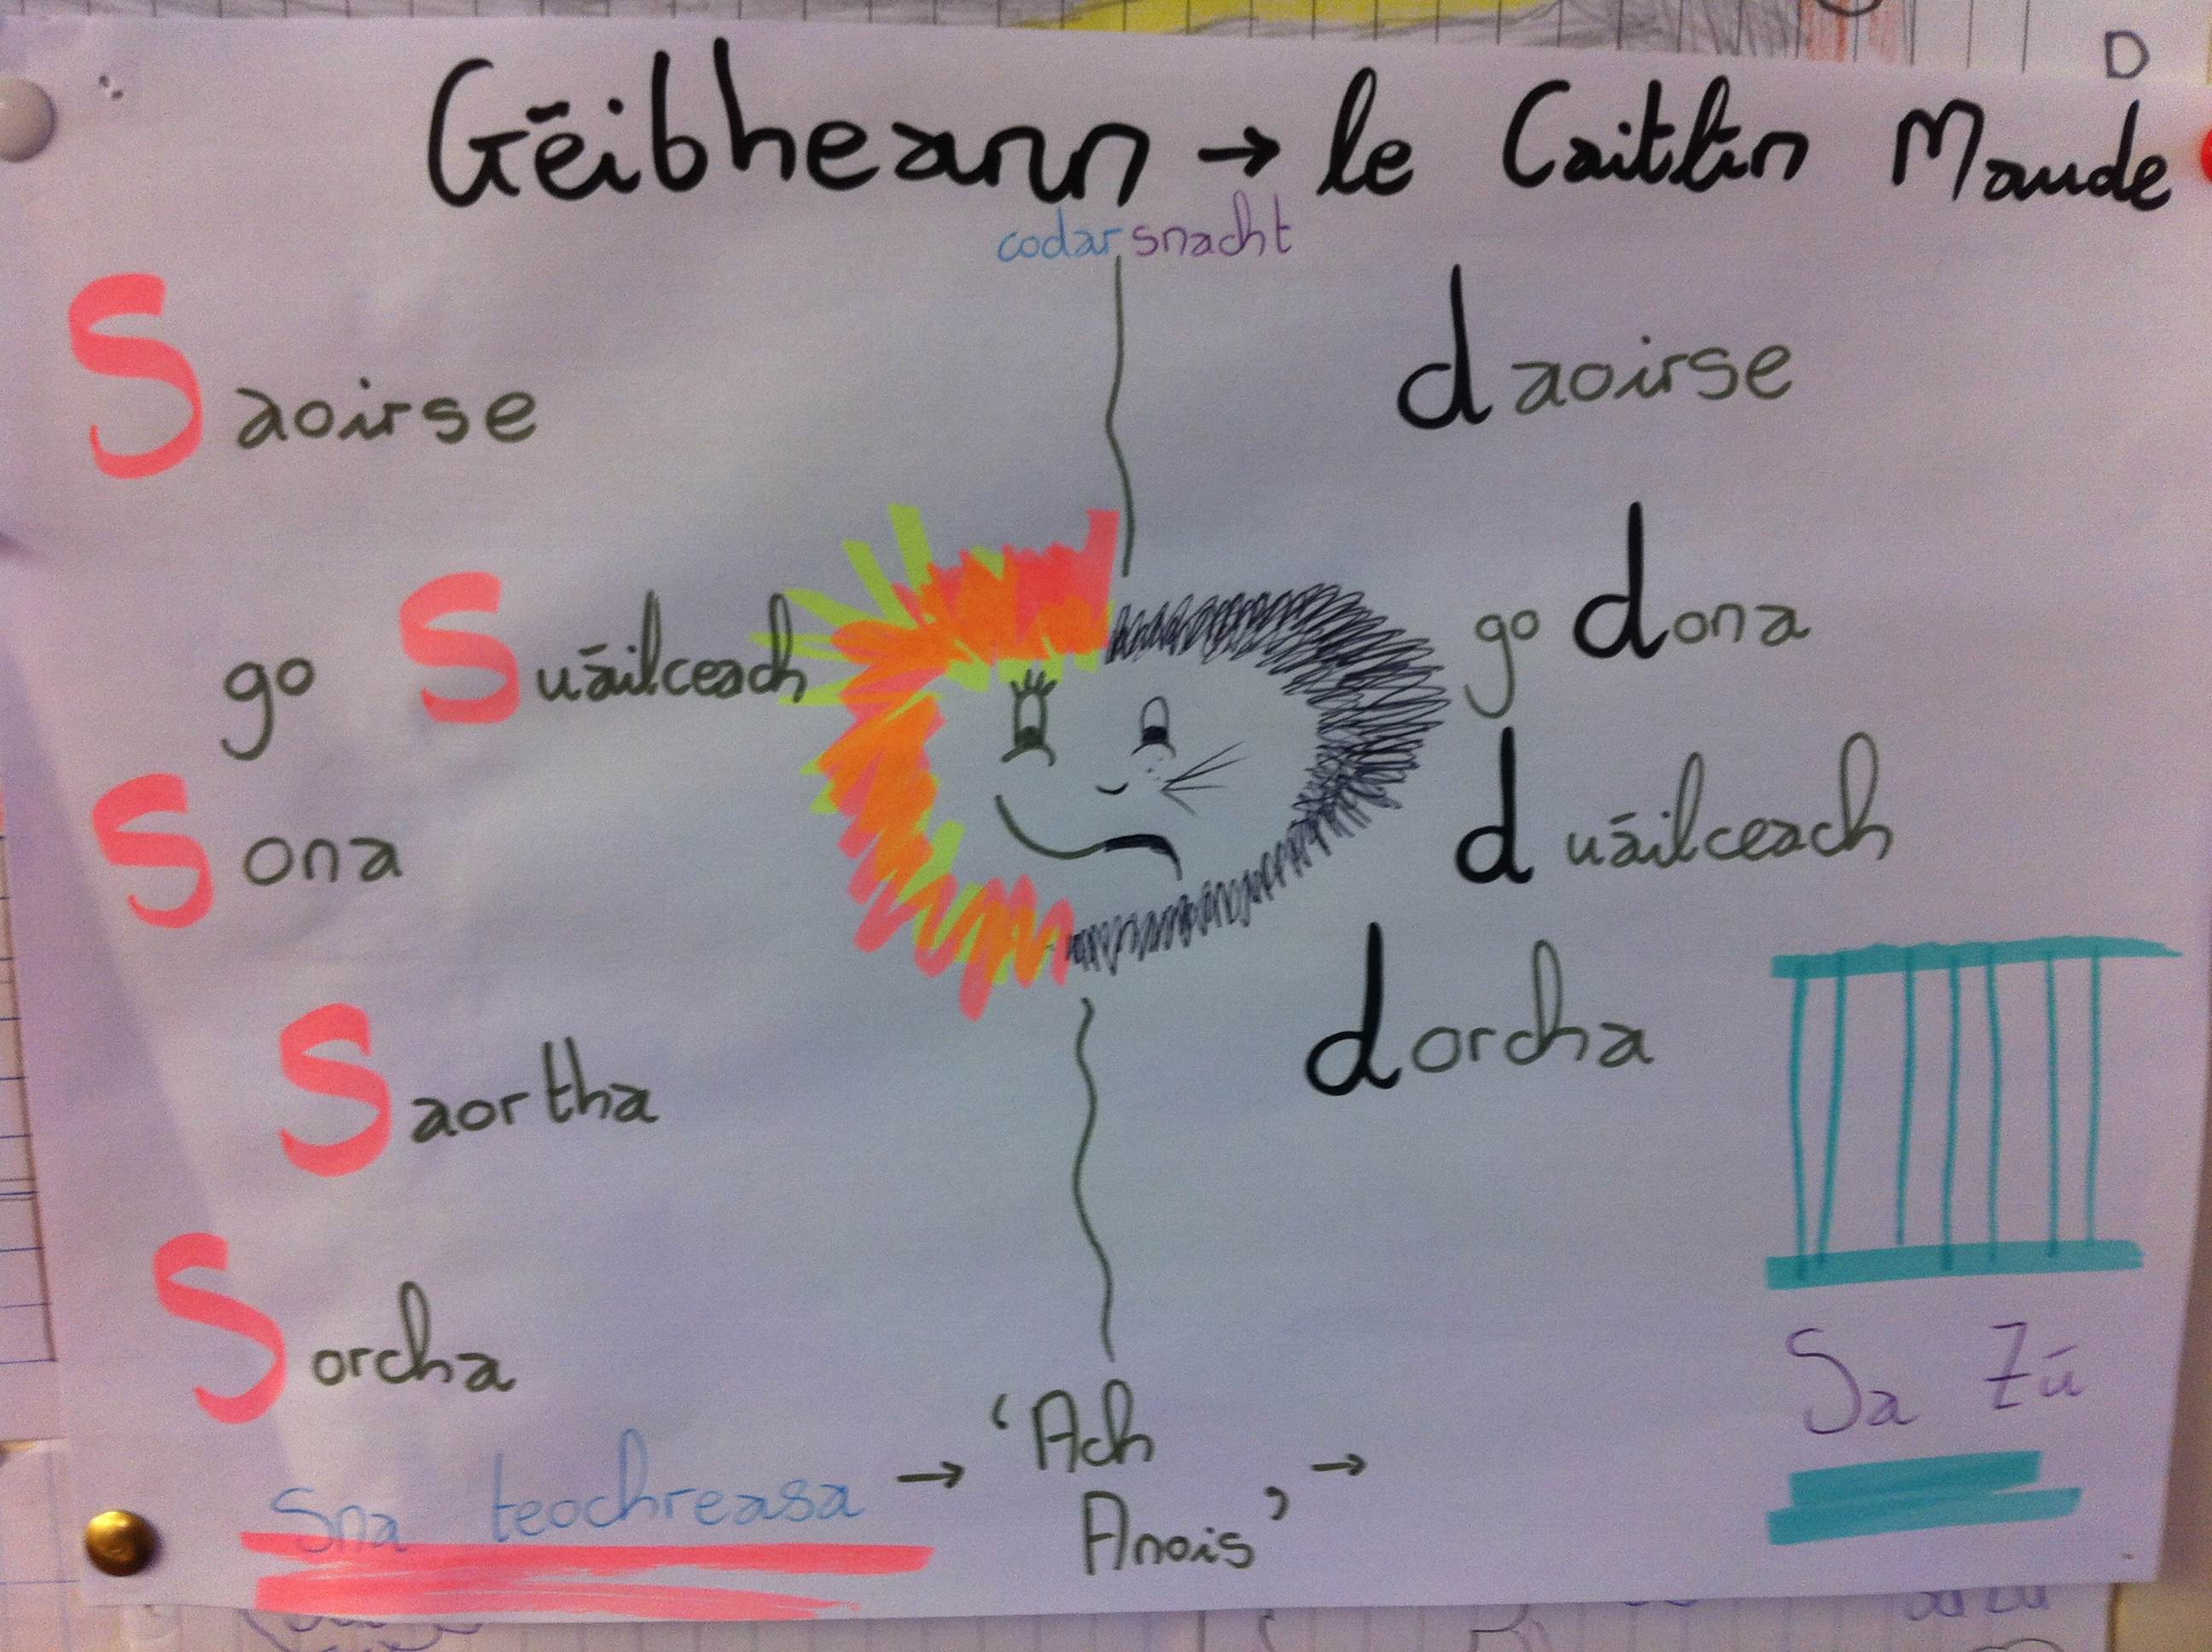
Obair Bhaile
Tarraing pictiúr den ainmhí sna teochreasa nó i ngairdín na n-ainmhithe.
‘S’ dearfach
‘D’ diúltach

Slide 11
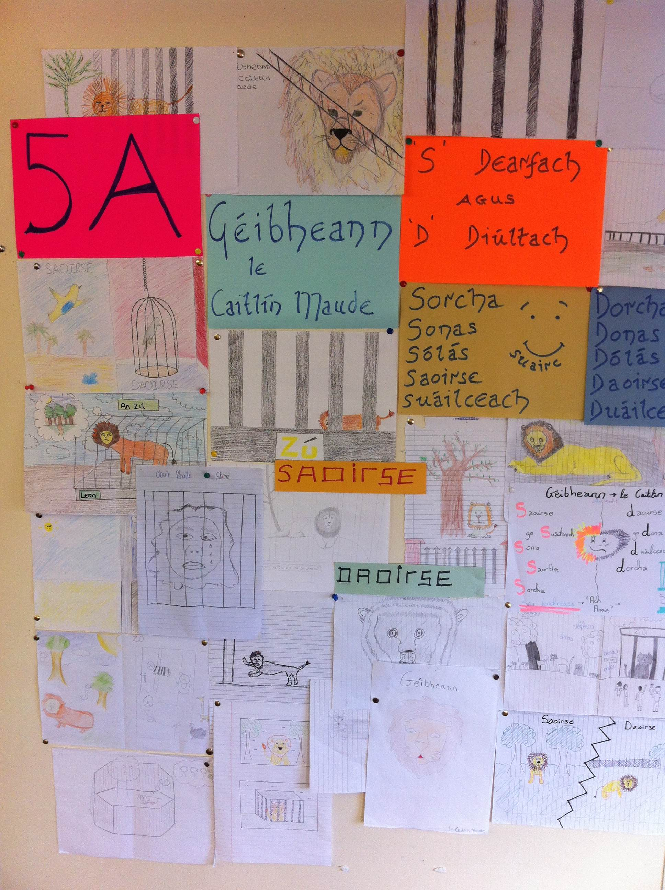
Tá íomhánna an dáin thar a bheith éifeachtach!

